Slide 1
স্বাগতম

Slide 2
শিক্ষক পরিচিতি
মোঃমনিরুজ্জামান খান
সহকারি শিক্ষক
৪১ নং চর নতিবপুর সরকারি প্রাথমিক বিদ্যালয়
বেড়া, পাবনা

Slide 3
পাঠ পরিচিতি
শ্রেণিঃপ্রথম
বিষয়ঃপ্রাথমিক গণিত
পাঠের শিরোনামঃযোগের ধারণা
পাঠ্যাংশঃ যোগ

Slide 4
শিখনফল
৯.১.১- উপকরণ একত্রিত করে উপকরণ গুচ্ছগুলোর সংখ্যা বলতে ও লিখতে পারবে।
৯.১.২- উপকরণের সাহায্যে সংখ্যা যোগ করে প্রতীকের মাধ্যমে প্রকাশ করতে পারবে।
৯.১.৩- “ +” ও “=” চিহ্ন চিনে বলতে পারবে ।
৯.১.৪- সংখ্যার যোগকে ছবির মাধ্যমে প্রকাশ করতে পারবে ।

Slide 5
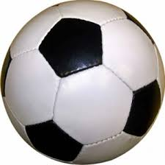
আর
একত্রে

Slide 6
যোগ

Slide 7
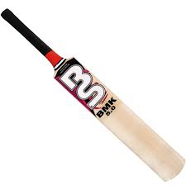
_{আর}
একত্রে
২
+
১
=
৩
যোগ চিহ্ন
সমান চিহ্ন

Slide 8
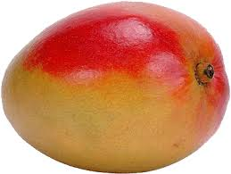
আর
একত্রে

Slide 9
দলীয় কাজ
৫+৪=৯
1.উপরের সংখ্যার যোগটি বলের ছবির মাধ্যমে খালি ঘরে আঁক ।
2. এক জায়গায় ৫টি কাঠি আরেক জায়গায় ২টি কাঠি দিয়ে একত্রে কয়টি কাঠি লিখতে বলব ।

Slide 10
মূল্যায়ন
১। ৫টি ফুল আর ২টি ফুল একত্রে কয়টি ফুল ?
২। যোগ ও সমান চিহ্নের কার্ড দেখিয়ে প্রশ্ন করব কোনটি সমান ও কোনটি যোগ চিহ্ন বল।

Slide 11
নিরাময়মূলক ব্যবস্থা
পারগ শিক্ষার্থী দিয়ে অপারগ শিক্ষার্থীদের পারগ করে তুলব।

Slide 12
বাড়ীর কাজ
৪+২=
৬+২=
৫+১=

Slide 13
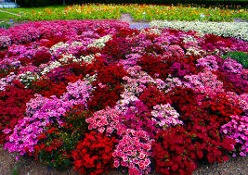
ধন্যবাদ

